Slide 1
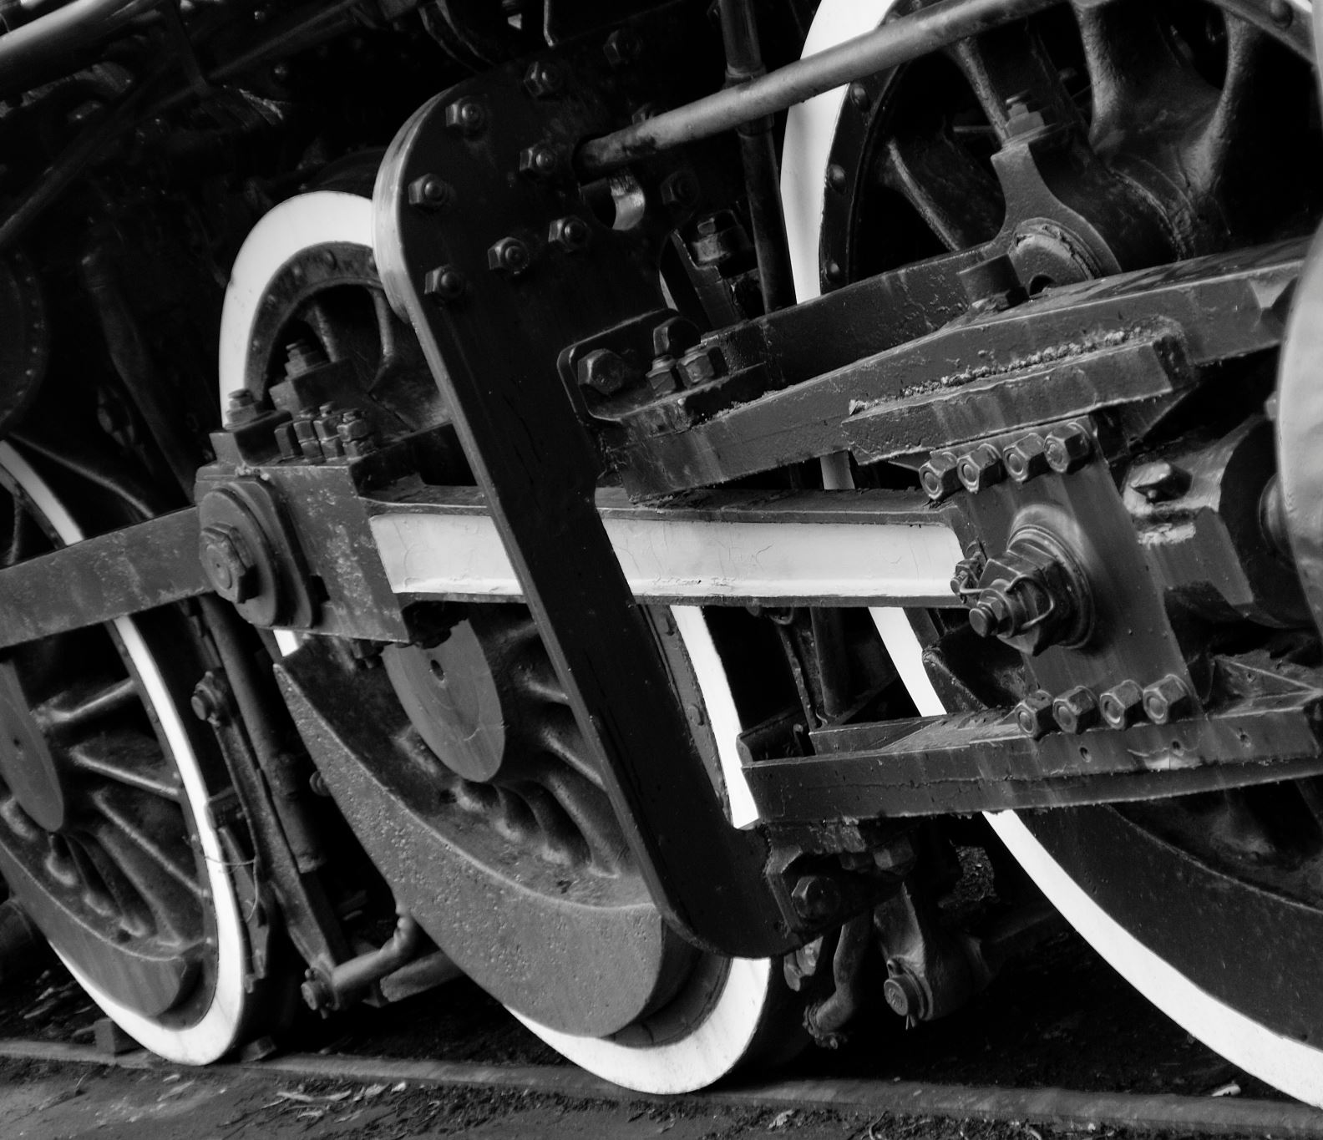
STEAM - teknologiakasvatusta, värkkäilyä vai käsityötä
STEAM - teknologiakasvatusta, värkkäilyä vai käsityötä; KT Jari Laru

Slide 2
A. Teknologiakasvatuksen alkujuuret..
Tapani Kanaojan aika kouluhallituksessa ja peruskoulu-uudistus

Slide 3
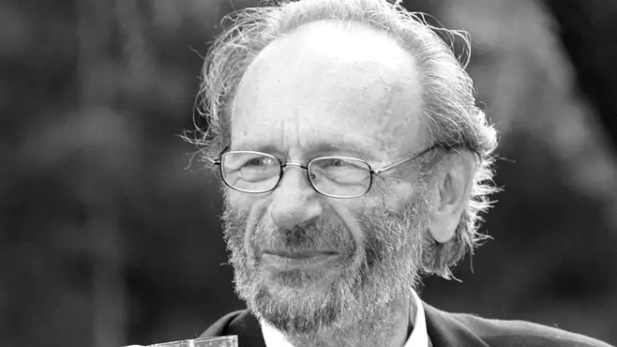
Peruskoulusta se "lähti"
Tapani Kanaoja (1937-2016)
Peruskoulu-uudistuksen aikoihin toimi teknisen käsityön opetuksen ylitarkastajana kouluhallituksessa
Esitti jo 1970-luvun alussa teknisen työn ja käsityön nimikkeiden muuttamista teknologiaksi
Peruskoulun ensimmäisessä opetussuunnitelmassa esitettiin visio, että pitkällä tähtäimellä tekninen ja tekstiilityö sekä kuvaamataito yhdistettäisiin Norjan opetussuunnitelman mallin mukaisesti
Kanaojan mukaan ”teknologiakasvatuksessa oli oleellista kansainvälisten trendien mukaisesti lieventää käsityön osuutta ja saada mukaan tekniikkaa, kone- ja sähköoppia”
https://yle.fi/aihe/artikkeli/2016/01/19/peruskoulu-mullisti-suomen-koululaitoksen

Slide 4
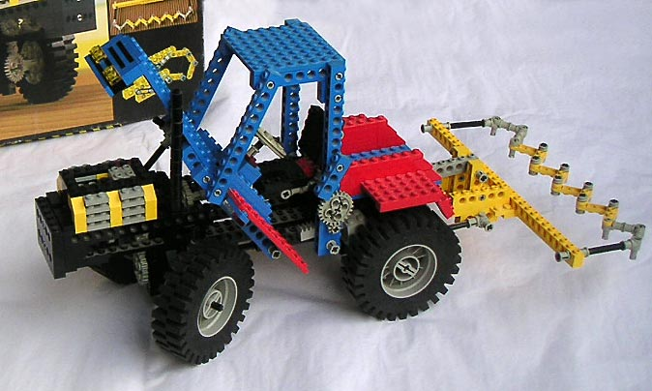
Kehittämistä ja tutkimusta
Yllättäen idea aineiden välisestä integraatiosta ei ollut opettajien mieleen, jota kuitenkin haluttiin tutkia.
Näin ollen syntyi ensimmäinen aihepiirin tutkimus (n=400), jossa kolmea eri järjestelyä käyttäen tutkittiin oppilaiden älykkyyden, kätevyyden, asenteiden, luovuuden ja teknisen kyvykkyyden näkökulmista.
Tutkimusta tehtiin tuohon maailman aikaan vertailemalla piirustuksia ja toteutuneita töitä, ei niinkään oppilaan tekemiä suunnitelmia ja luovuutta arvioiden. Eli kyseessä oli uudenlainen asetelma

Slide 5
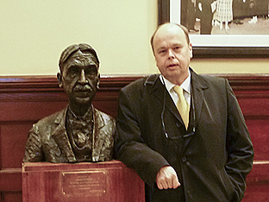
Kehittämistä ja tutkimuksia
Tekninen työ ja fysiikka - kokeilu
STEAMin näkökulmasta kouluhallituksessa tehtiin myös mielenkiintoinen kaksivuotinen kokeiluprojekti.
Kokeiluprojekti oli toisella asteella lukiossa (kotkan seudulla)
Tässä projektissa yhdistyivät tekninen työ ja fysiikka siten, että kerhomuotoiseen kokeiluun osallistuneista opiskelijoista 90% jatkoi myöhemmin opintojaan teknillisessä korkeakoulussa.
Heinolan kurssikeskuksen kurssit teknologiakasvatuksesta (1990-luvulle tultaessa)
Kanaoja houkutteli kursseille mukaan fyysikoita, joista ehkä keskeisin oli/on Jari Lavonen. Hän on ollut keskeinen toimija sittemmin helsingin yliopistossa.

Slide 6
B. Matti Lindh on melkein yhtä kuin koulutusohjelma – teknologiakasvatus alkaa Oulussa
Oulun pioneeriaika 1992-

Slide 7
1985 - ALKU
Luovuuden merkityksestä teknisessä työssä (Lindh, 1985) valmistuu
Siinä Lindh nimesi teknologiakasvatuksen konkreettisen sovellutuksen teknologia-askarteluksi
Matti Lindh oli varhainen värkkääjä ja maker (maker education).
Teknologiakasvatuksesta tuli yliopistossamme yksi kasvatustieteen tutkimuskohde

Slide 8
1990 – Teknisen työn opettajista on pulaa
Tiedekunta sai tehtäväkseen suunnitella ja toteuttaa teknisen työn aineenopettajien poikkeuskoulutuksen (1992-1995)
Teknologiakasvatusta alettiin kehittää pedagogiseksi taustateoriaksi
Johtoryhmään kuului asiantuntijoita luonnontieteellisestä ja teknisestä tiedekunnasta
Opinnoissa monitieteisiä projektiopintoja

Slide 9
1996 teknologiakasvatus!
Oulun ICT-ihme
Yliopisto halusi kehityksen näkyvän myös opettajankoulutuksessa
Valtuutus suunnitella ja toteuttaa teknologiapainotteinen opettajankoulutus!
Lakkasi vasta STEAM sivuaineen myötä. Pitkä hiipuminen edelsi lakkautusta..

Slide 10
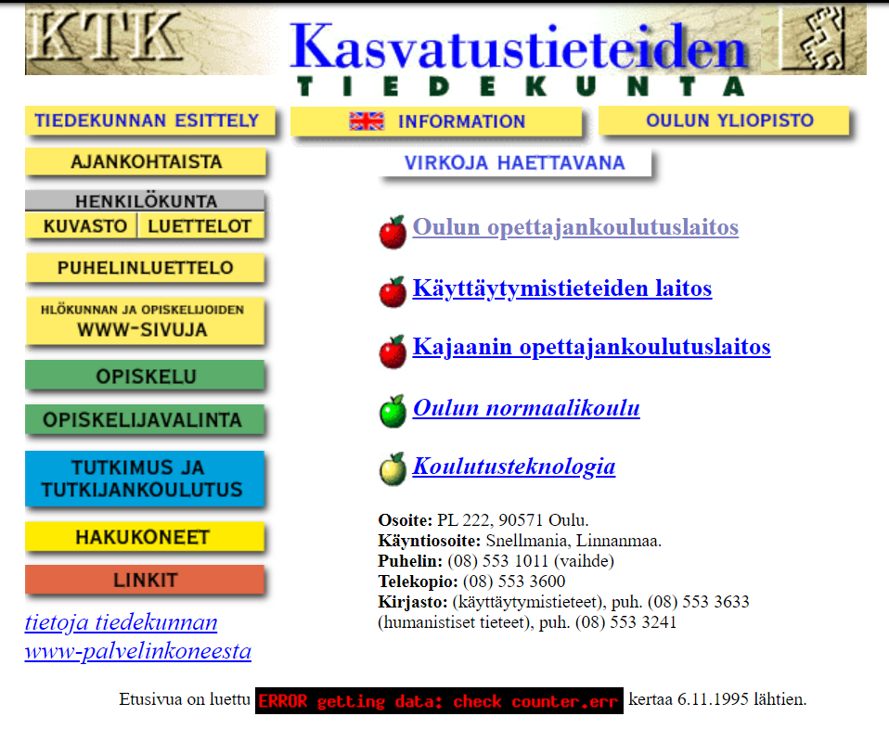
Teknon OPS oli "steamia" jo 90-luvulla
...teknologiakasvatus integroitaisiin kasvatustieteisiin, mutta painotteisuutta olisi myös muualla, esim. teknisessä työssä ja matemaattis-luonnontieteellisissä aineissa
https://web.archive.org/web/19971014004945/http://wwwedu.oulu.fi/​

Slide 11
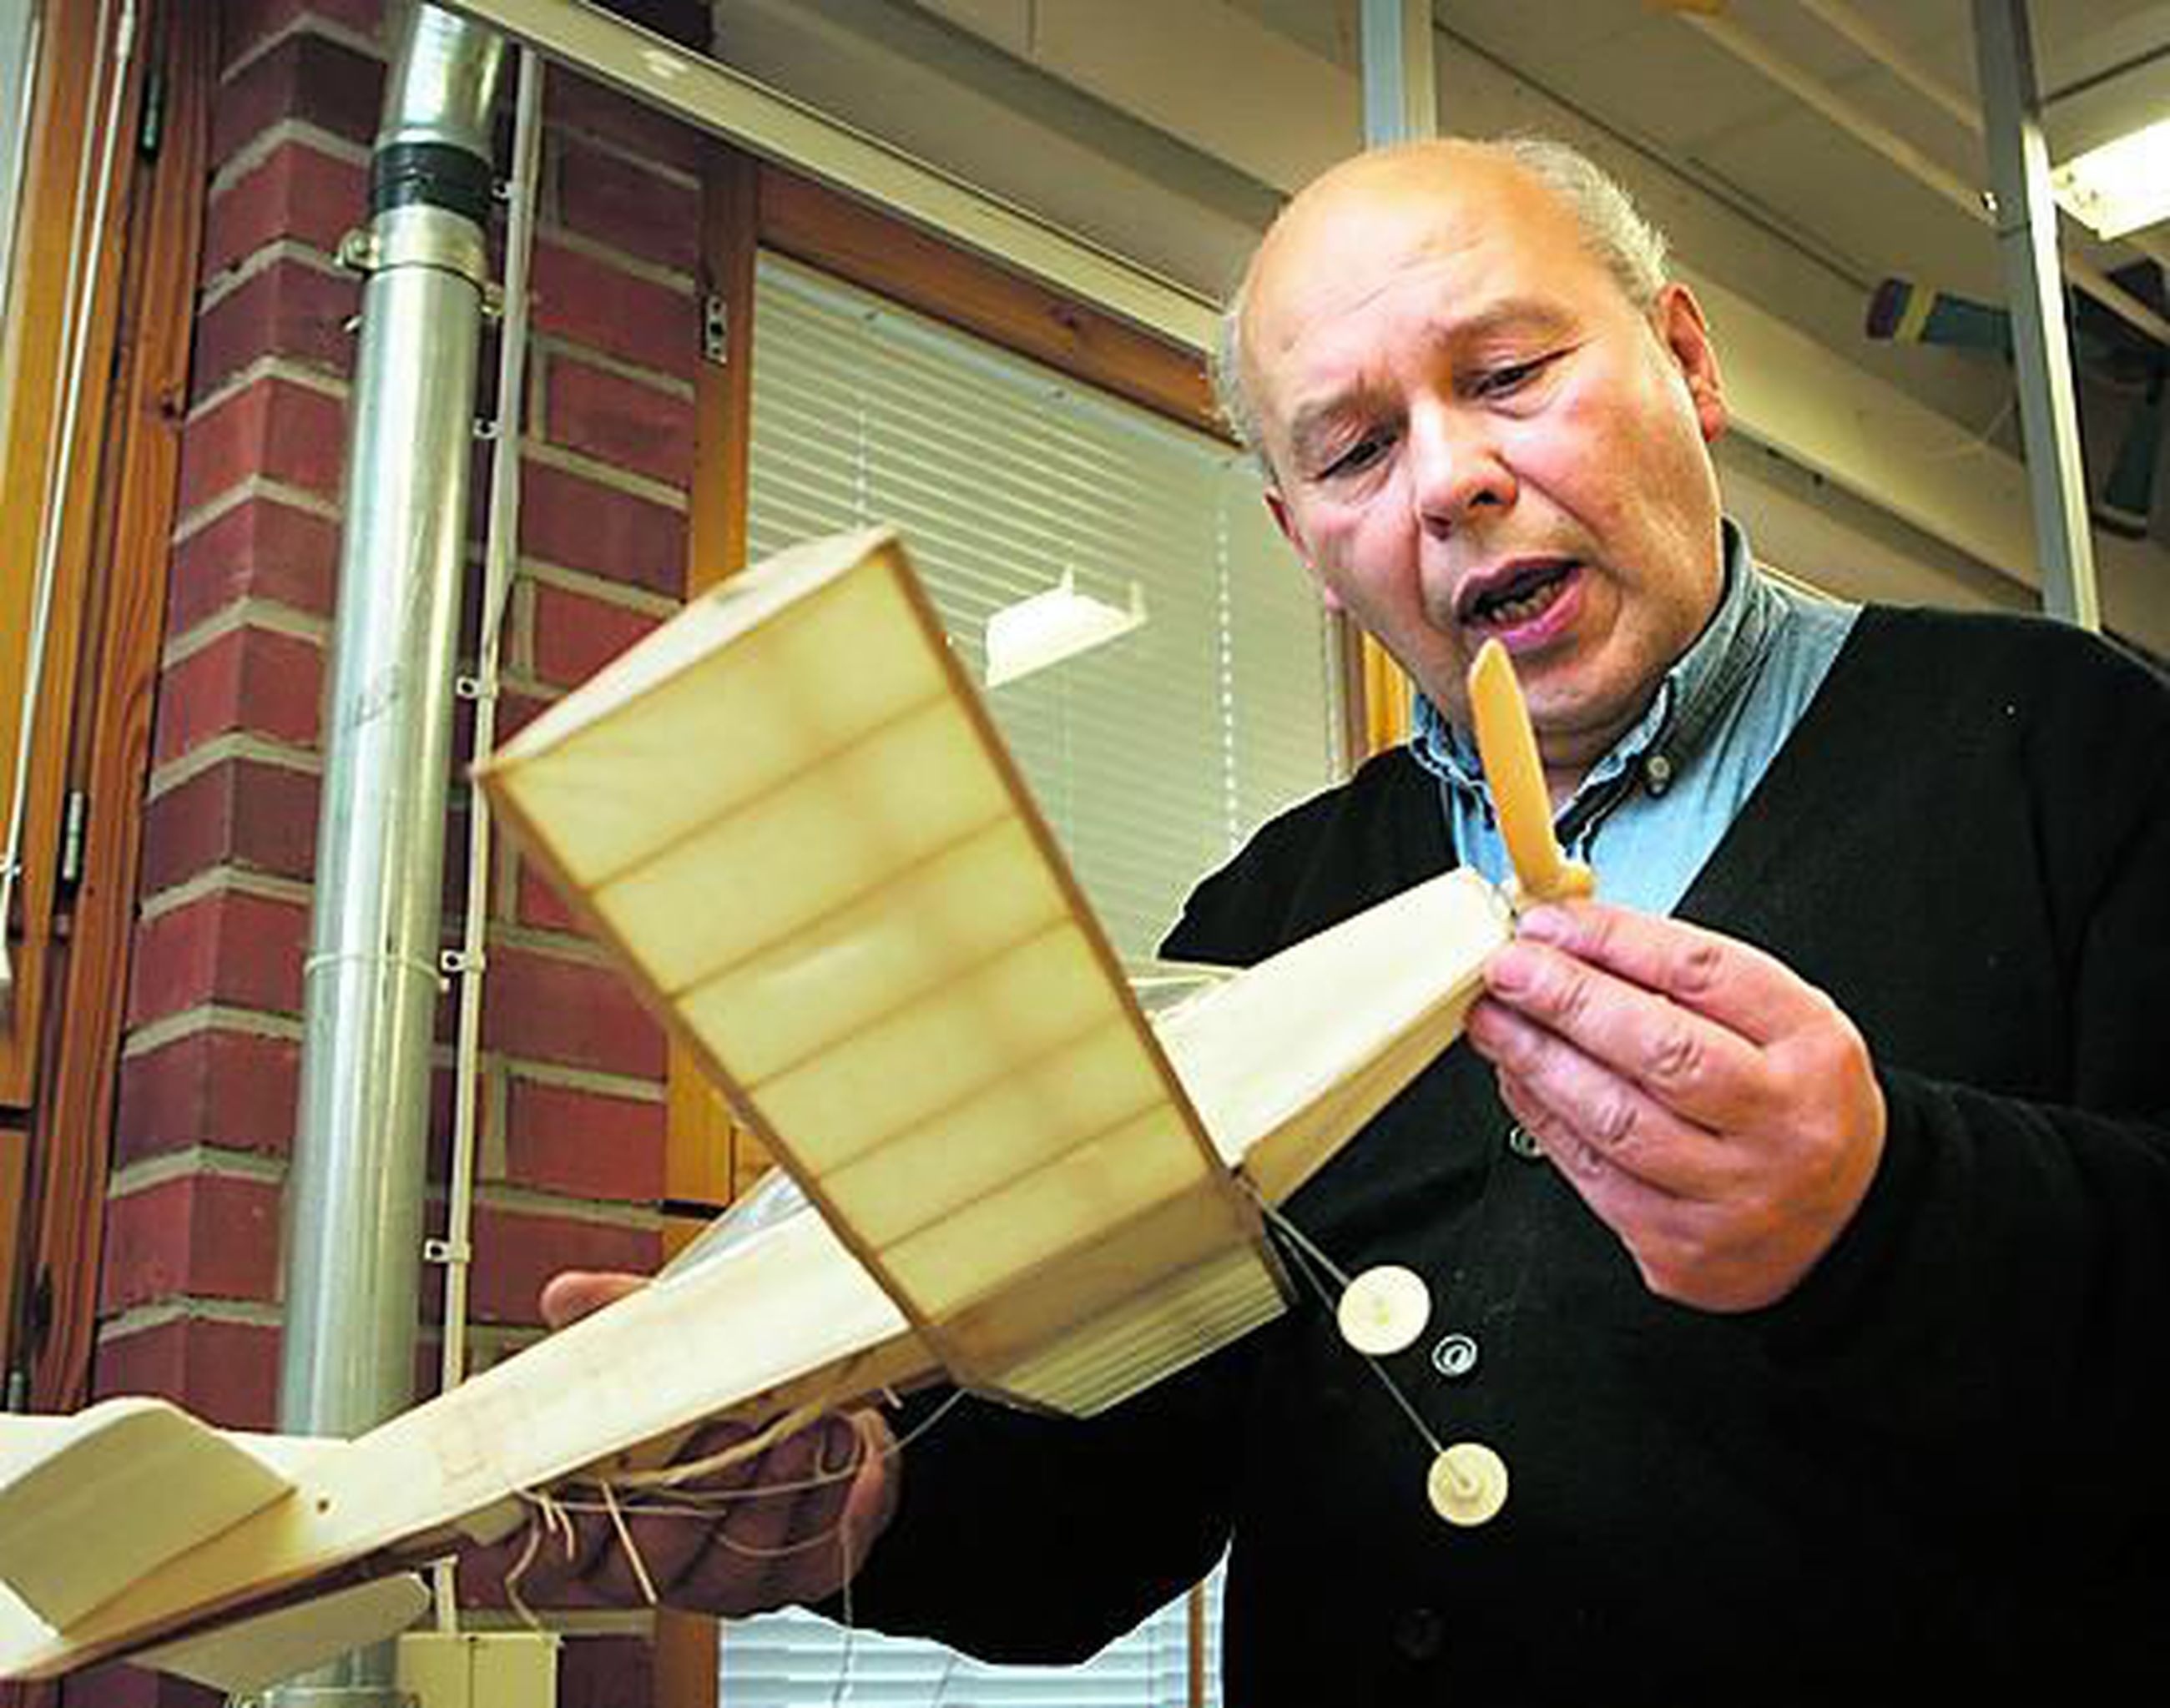
Tapani Kanaoja Ouluun!
Tapani Kanaoja siirtyi opetushallituksesta Oulunyliopistoon
Ensimmäinen teknologiakasvatuksen apulaisprofessori maassamme!
Pääsi toteuttamaan unelmaansa, mutta miekat kalahtelivat Matin kanssa kovin..
Jäi lyhyeksi ajaksi, valitettavasti (tutkimus jäi suurelta osin "telineisiin")

Slide 12
C. Esa-Matti Järvisen "STEM" väitös
Esa-Matti Järvinen teki väitöskirjaansa 1990-luvulla. Hän oli tuttu näky Kasarmintiellä.

Slide 13
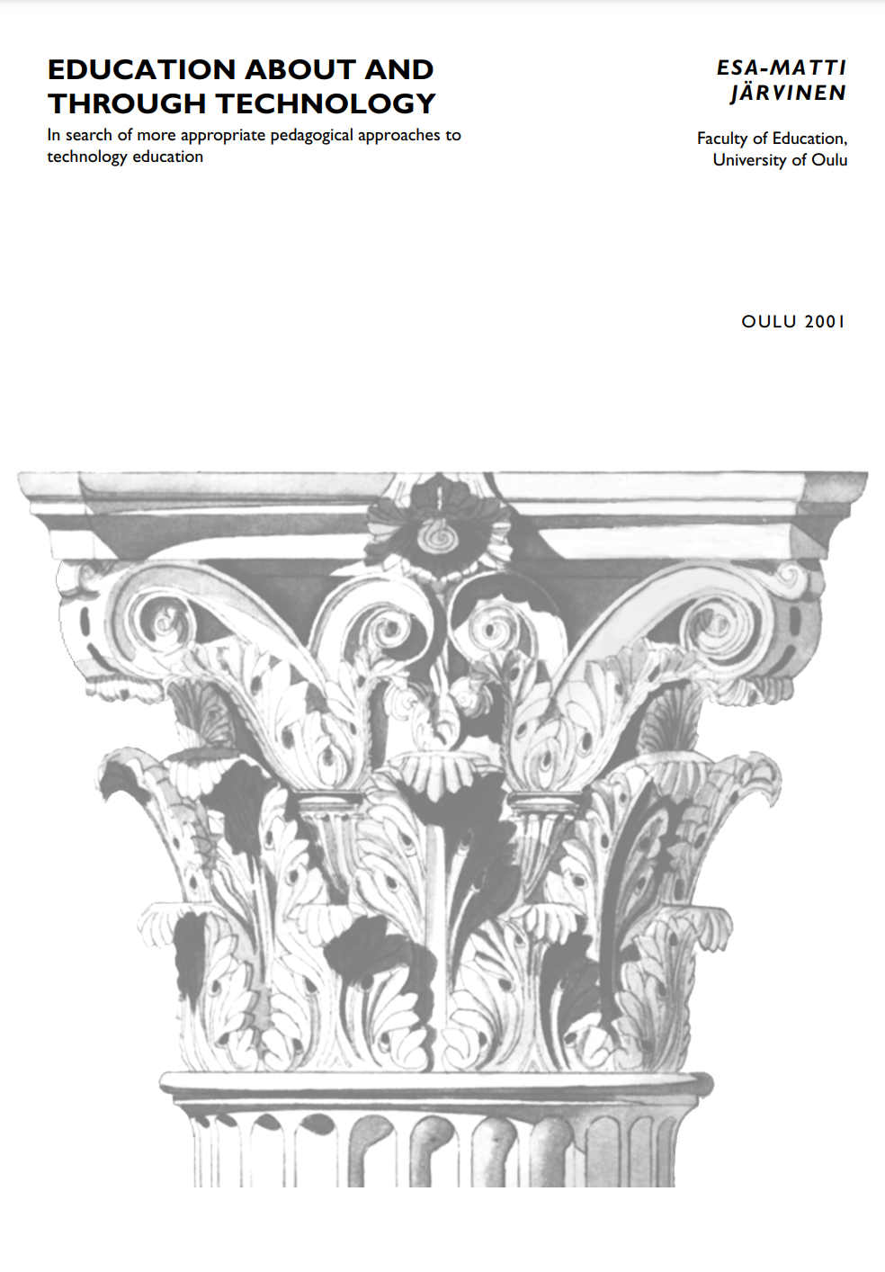
Esa-Matti Järvinen - STEM tutkija?
1. The Lego/logo Learning Environment in Technology Education: An Experiment in a Finnish Context 2. Automation Technology in Elementary Technology Education 3. Meaningful Mathematics through Technology Education 4. The Influences of Socio-cultural Interaction Upon Children’s Thinking and Actions in Prescribed and Open-ended Problem Solving Situations

Slide 14
D. Teknokkaasta Innokkaaseen

Slide 15
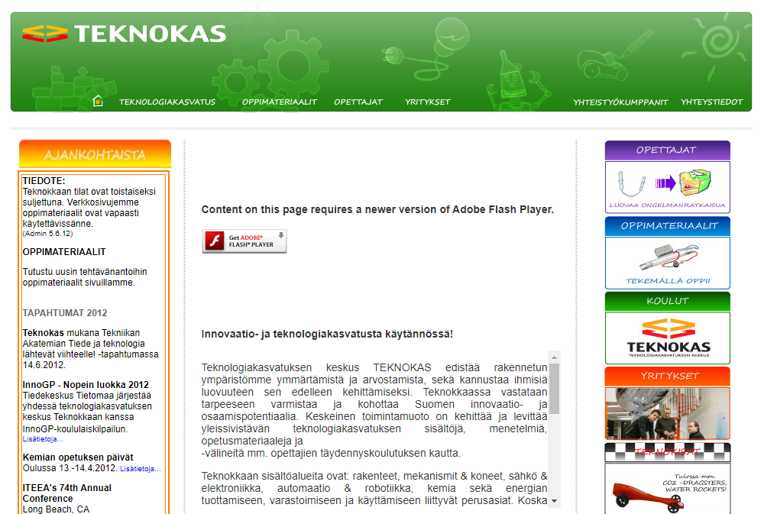
Teknokas 2003-2012
Teknokkaan innovointi- ja oppimisympäristö sekä oppimateriaalit olivat esimerkki tavasta toteuttaa teknologiakasvatusta käytännössä.
Teknokkaan toimintamuotoja ovat mm. opettajien täydennyskoulutus sekä työpajatoiminta yritysten henkilöstölle.
https://web.archive.org/web/20181204075516/http://www.oulu.fi/teknokas/

Slide 16
Teknokas luokka, Koulumestarin koulu 2007
Teknologiakasvatukselle oli varattu oma työpaja, jossa lapset pystyivät tekemään omia aivoituksiaan (Järvinen, 2013) [makerspace eli värkkäämö]
Koulumestarin koulu kävi esimerkistä toimintakulttuurin kehittämisestä sekä siitä kuinka vuoden 2004 OPS:n "ihminen ja teknologia" on kyetty huomioimaan.. (Järvinen, 2013)
Hyviä ideoita haluttiin jakaa, joten syntyi Innokas, siitä sitten laajeni.. Teknokas jäi taustalle..

Slide 17
OPS2016
Teknologiakasvatuksen kohtalo?
Yhteinen käsityö, värkkääminen, digitaalinen valmistaminen
Kuka on lopulta oikeassa?

Slide 18
Onko mikään muuttunut?
(Pöllänen ym. 2021) toteavat seuraavaa (s.10): ”perinteisten teknisen työn ja tekstiilityön materiaaliteknologioiden rinnalle on tullut laajeneva joukko uusia digitaalisen mallintamisen ja valmistamisen teknologioita, robotiikka sekä automaatioteknologiaa, joissa myös yhä useammin toteutetaan oppiainerajat ylittäviä käsityöprojekteja”.
Toisaalta: robotiikkaa ja automaatiota sekä erilaisia mallintamistapoja on tutkittu ja niitä on opetettu jo vuosikymmenien ajan, mutta viimeisten vuosien aikana erilaiset välineet, työkalut ja sovellukset ovat tulleet yhä useamman opettajan saataville.

Slide 19
Miten minä tämän koen?
Itse koen, että nykyinen monimateriaalinen käsityö, digitaalinen valmistaminen, värkkääminen ja STE(A)M opetus ovat kaikki jatkumoa siitä millaista teknologiakasvatus oli 90-luvulla opiskellessani opettajaksi teknologiapainotteisessa luokanopettajakoulutuksessa.
Teknologiat ja pedagogiset menetelmät kehittyvät, mutta ihmisten kyky ja halu vuorovaikutukseen sekä erilaisten työkalujen käyttöön säilyy ja pysyy.

